Slide 1

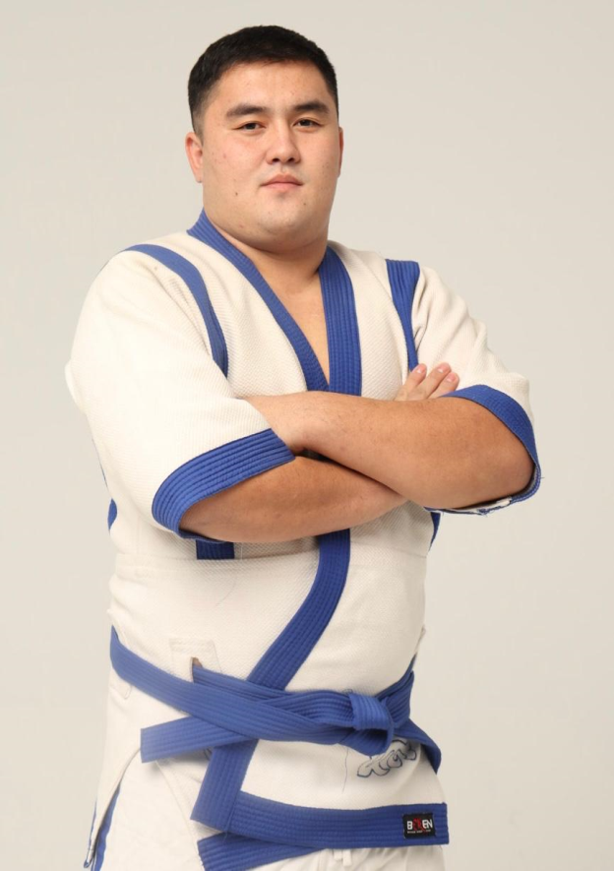


СӘЛІМОВ ЕЛНҰР БАҚЫТЖАНҰЛЫ
қазақ күресі үйірмесінің жаттығулар кестесі
Топ | Сейсенбі | Бейсенбі | Сенбі
1 | 10.00-11.30 | 10.00-11.30
2 | 15.00-16.30 |  | 15.00-16.30
3 |  | 15.00-16.30 | 10.00-11.30
4 | 16.40-18.10 | 16.40-18.10 | 16.40-18.10
+7 778 651 26 97

Slide 2
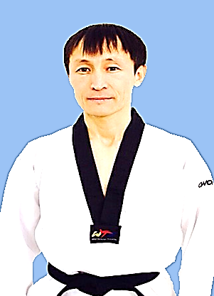
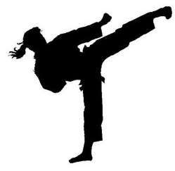
МАКЕНОВ САЯТ КОНЫСБЕКОВИЧ
таэквондо үйірмесінің жаттығулар кестесі
Топ | Дүйсенбі | Сәрсенбі | Жұма
1 | 08.00-09.30 | 08.00-09.30
2 | 09.40-11.10 |  | 08.00-09.30
3 |  | 09.40-11.10 | 09.40-11.10
4 | 15.00-16.30 | 15.00-16.30 | 15.00-16.30
+7 701 179 8111

Slide 3
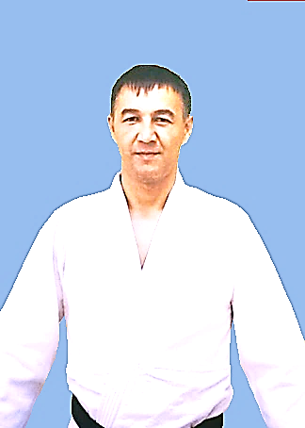

МАТЫШЕВ АМУР БОЛАТОВИЧ
дзюдо үйірмесінің жаттығулар кестесі
Топ | Дүйсенбі | Сәрсенбі | Жұма
1 | 08.00-09.30 | 08.00-09.30
2 | 10.00-11.30 |  | 10.00-11.30
3 |  | 10.00-11.30 | 08.00-09.30
4 | 16.30-18.00 | 16.30-18.00 | 16.30-18.00
+7 701 424 1336

Slide 4
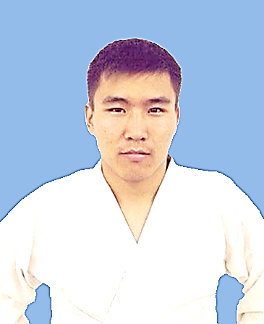

МУКУШЕВ ЕРКЕБУЛАН СЕРИКОВИЧ
каратэ-до үйірмесінің жаттығулар кестесі
Топ | Сейсенбі | Бейсенбі | Сенбі
1 | 08.00-09.30 | 08.00-09.30
2 | 14.30-16.00 |  | 14.30-16.00
3 |  | 14.30-16.00 | 08.00-09.30
4 | 16.10-17.40 | 16.10-17.40 | 16.10-17.40
+7 702 433 1313

